Slide 1




V Jornadas de
Innovación Docente
05, 06 y 07 de febrero de 2025
Innovación en la investigación:
Fortaleciendo competencias investigativas
en la Educación Superior
Otaiza Cupare Castro
Centro de Estudios Regionales
UCAB Guayana
Febrero de 2025

Slide 2

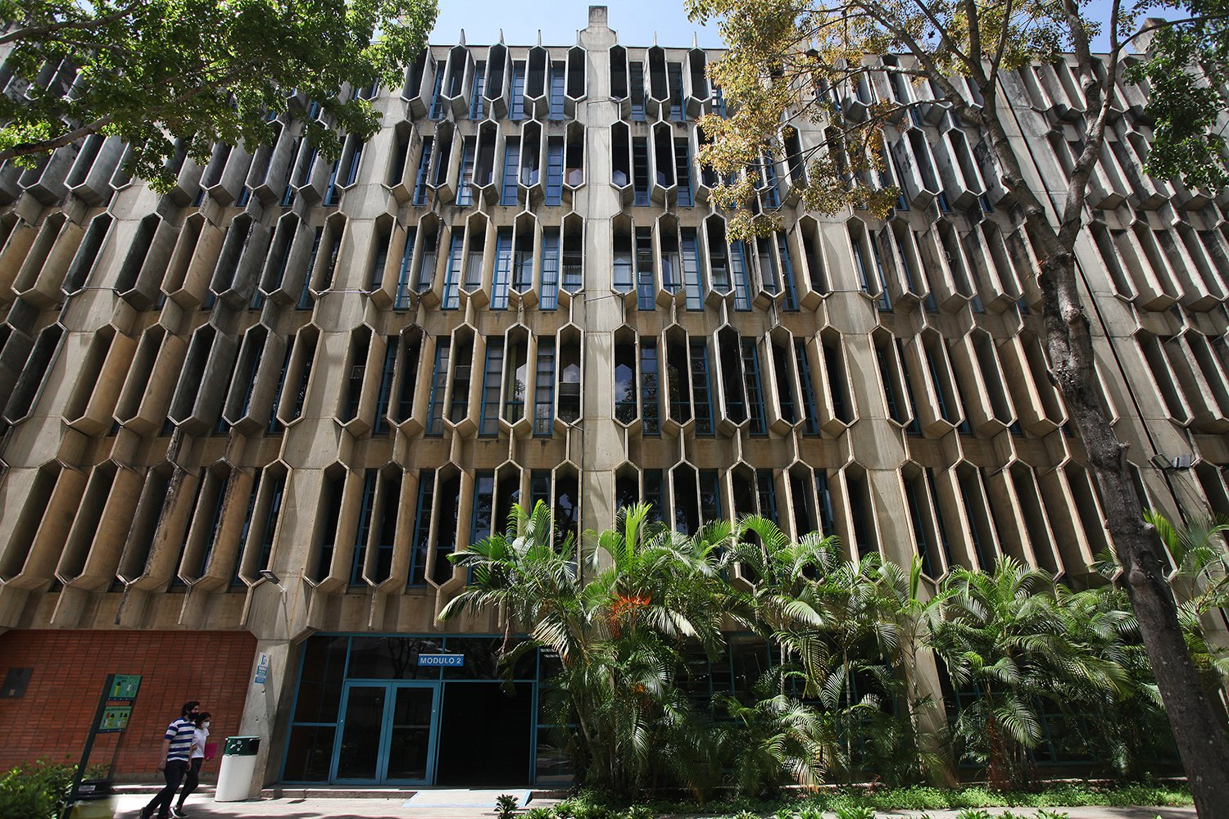





Contexto de la experiencia
La necesidad de priorizar la formación integral del estudiante para adquirir conocimientos teóricos y desarrollar habilidades prácticas y competencias investigativas que respondan a exigencias del entorno profesional y a las necesidades del mercado laboral.
La identificación de una experiencia innovadora que facilitara la consolidación de una cultura investigativa en los estudiantes de pregrado para abordar problemáticas relevantes del entorno social y económico.
V Jornadas de Innovación Docente
05, 06 y 07 de febrero 2025

Slide 3



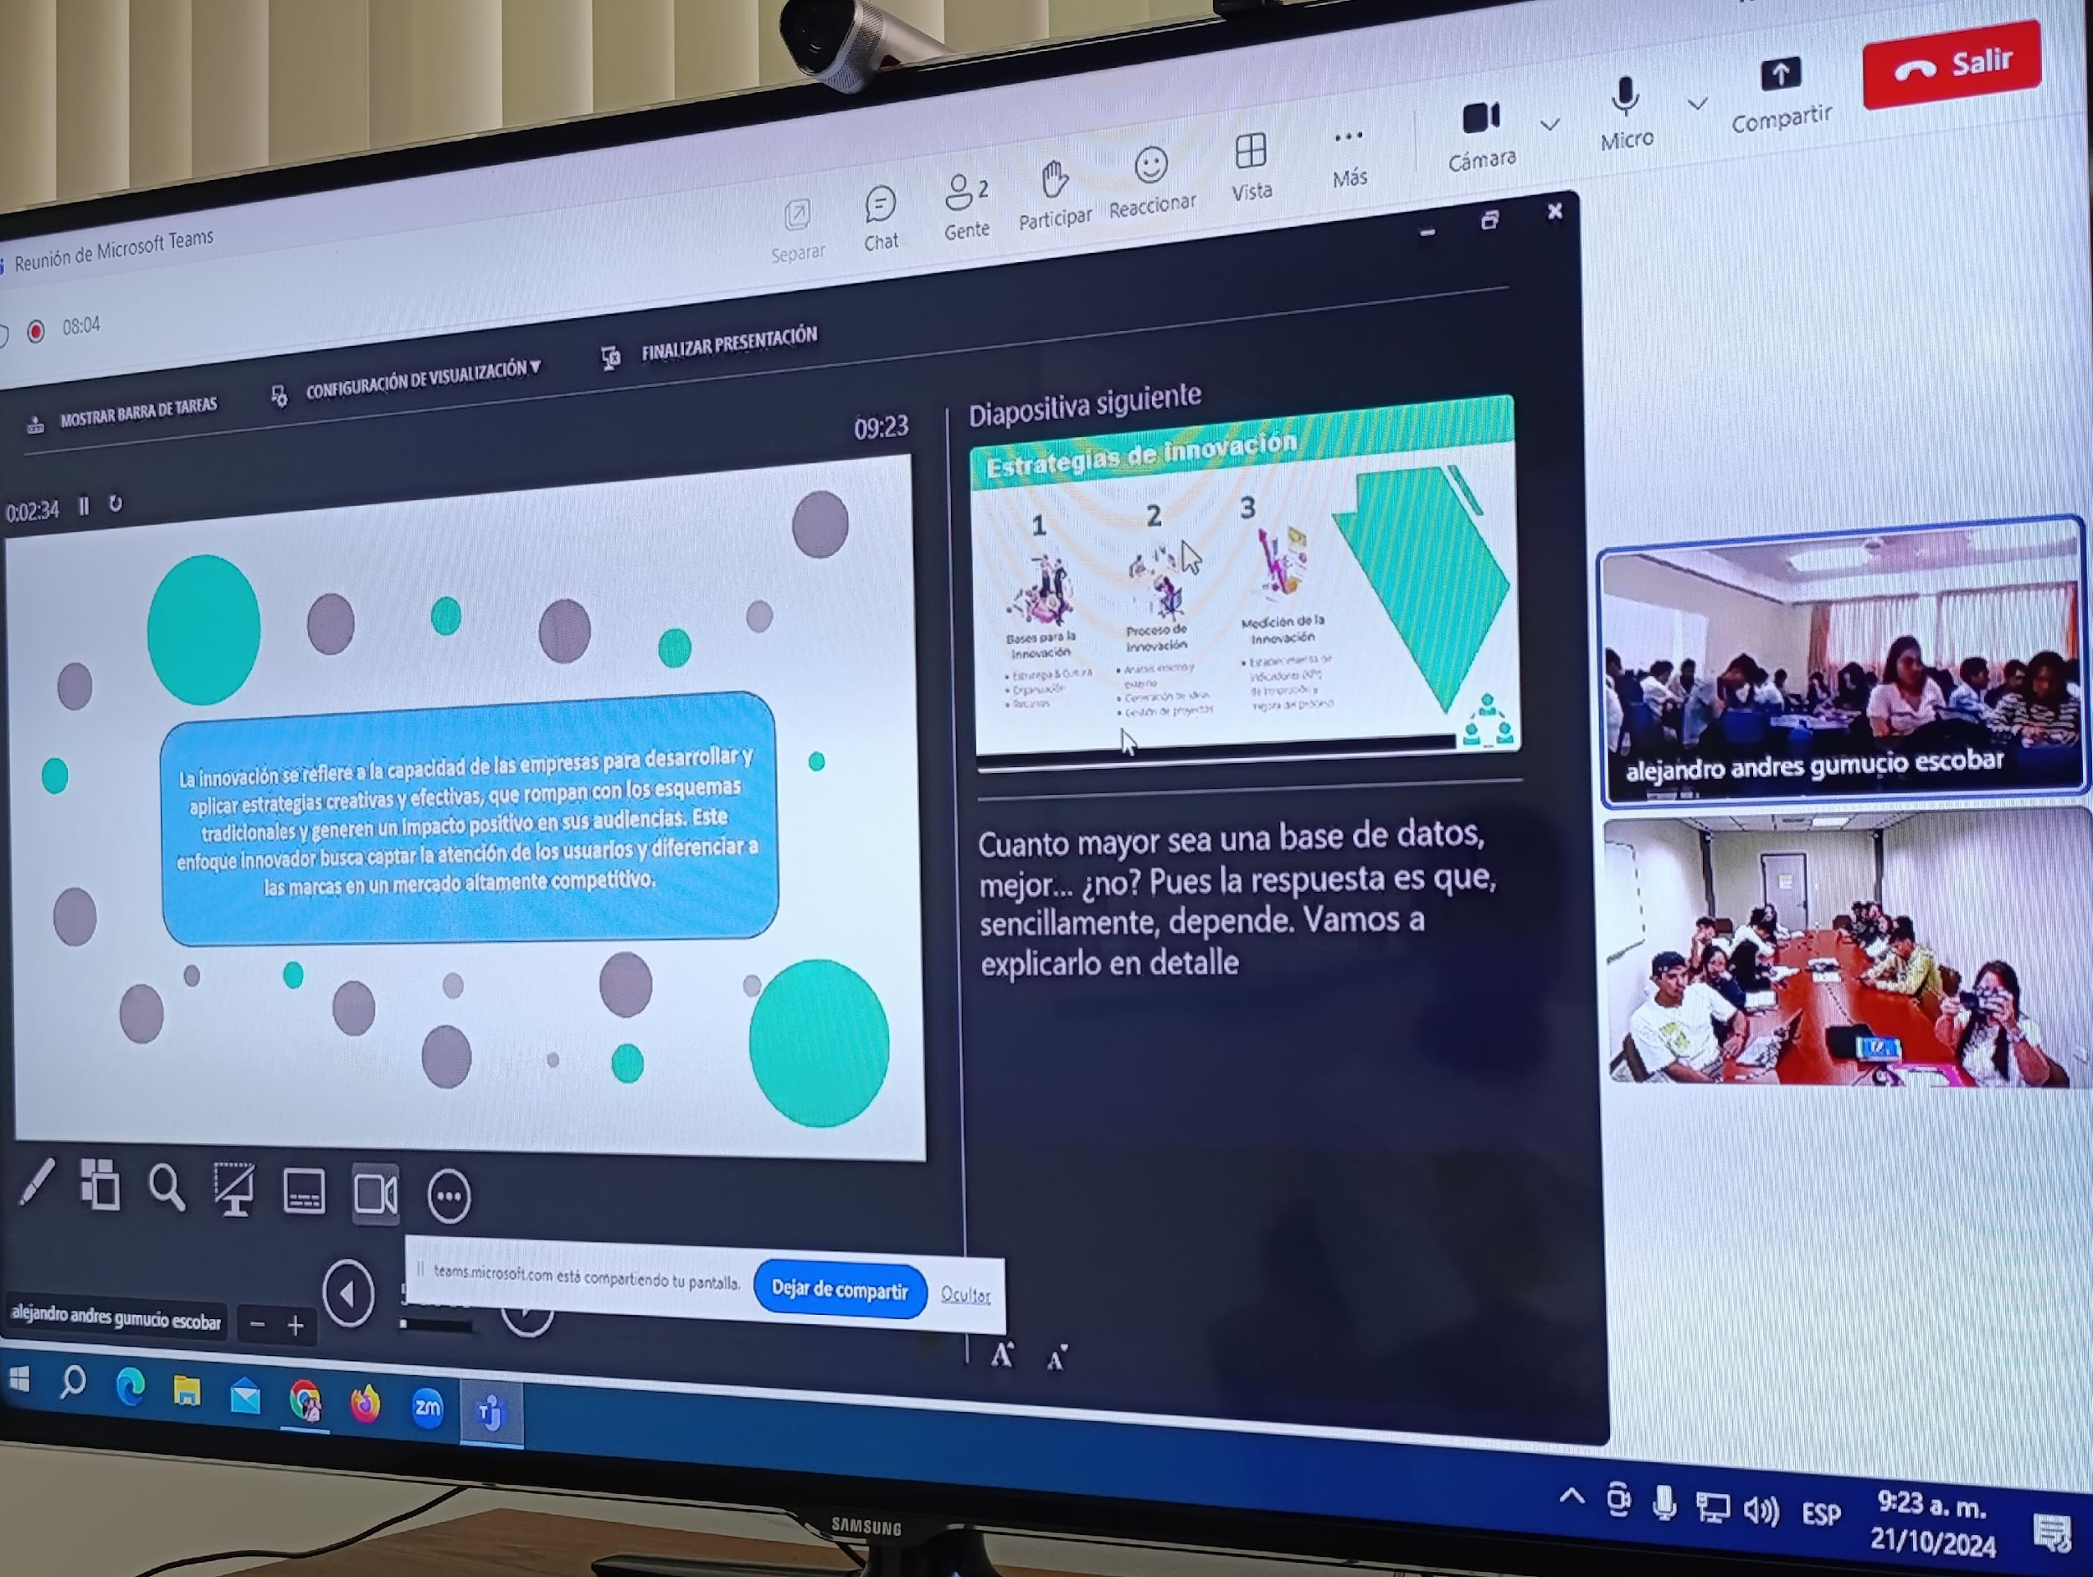
Tipo de experiencia
Propósito
Aplicación de estrategias de enseñanza que faciliten el proceso de integración entre teoría y práctica para potenciar el desarrollo de competencias investigativas en los estudiantes de pregrado
Innovación y educación
por competencias
Unidades curriculares
Innovación empresarial (asignatura obligatoria) del séptimo semestre, de Administración y Contaduría
y Gestión del Conocimiento (asignatura electiva), del séptimo semestre, de FACES
V Jornadas de Innovación Docente
05, 06 y 07 de febrero 2025

Slide 4
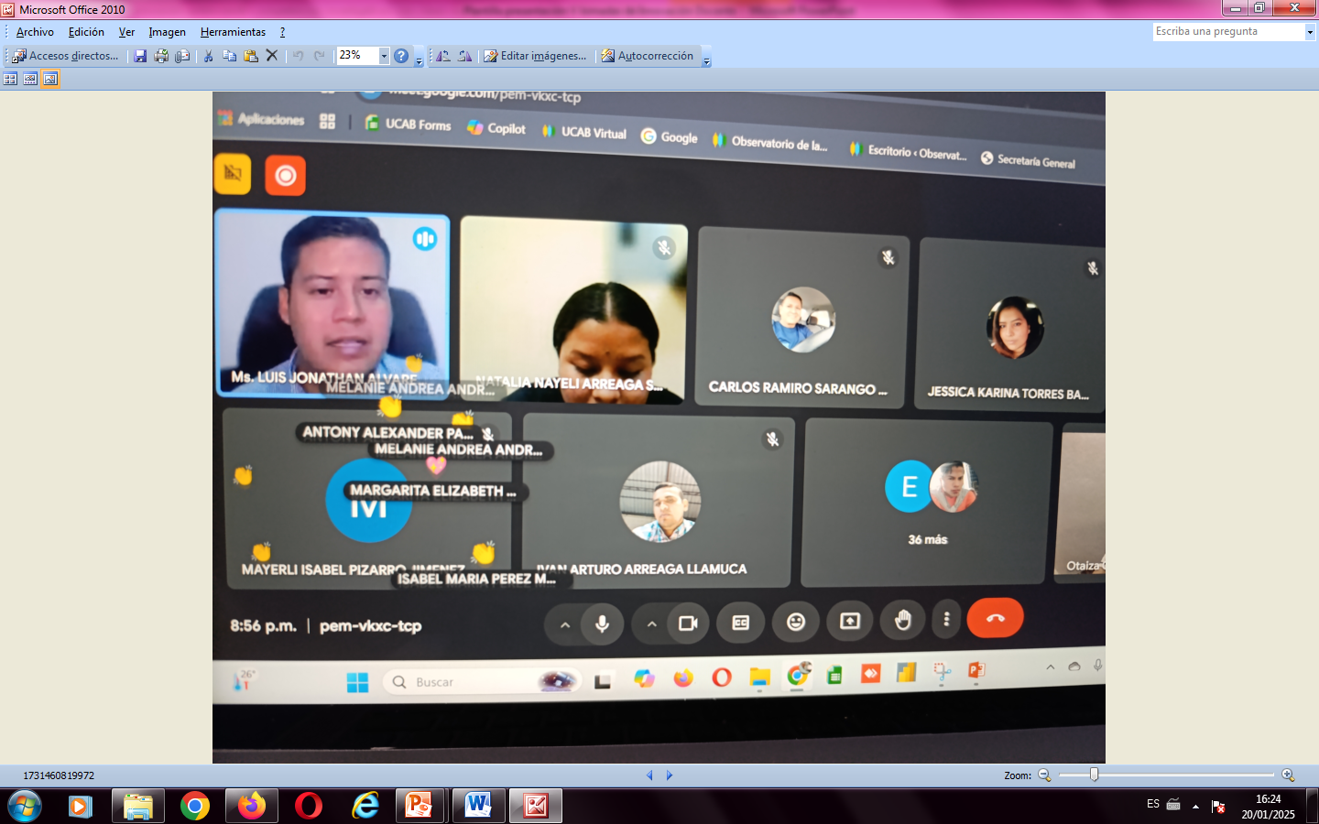
Elementos considerados
Competencias a desarrollar.
Caracterización de los estudiantes participantes.
Contenido programático.
Recursos humanos y tecnológicos disponibles.
Estrategias didácticas.
Opciones para vinculación con pares.
V Jornadas de Innovación Docente
05, 06 y 07 de febrero 2025

Slide 5





Acción estratégica desarrollada
Estrategias de
enseñanza
Actividades de investigación
Actividades
colaborativas
Aula invertida
Revisión bibliográfica
Asignaciones fuera del aula
Investigación en el aula
Investigación descriptiva
Talleres en aula
Clase espejo
Aplicación de entrevistas
en profundidad
Encuentros virtuales
con universidades latinoamericanas
V Jornadas de Innovación Docente
05, 06 y 07 de febrero 2025

Slide 6

Aspectos observados
durante la experiencia
Investigación
en el aula
Clase espejo
Aula invertida
V Jornadas de Innovación Docente
05, 06 y 07 de febrero 2025

Slide 7
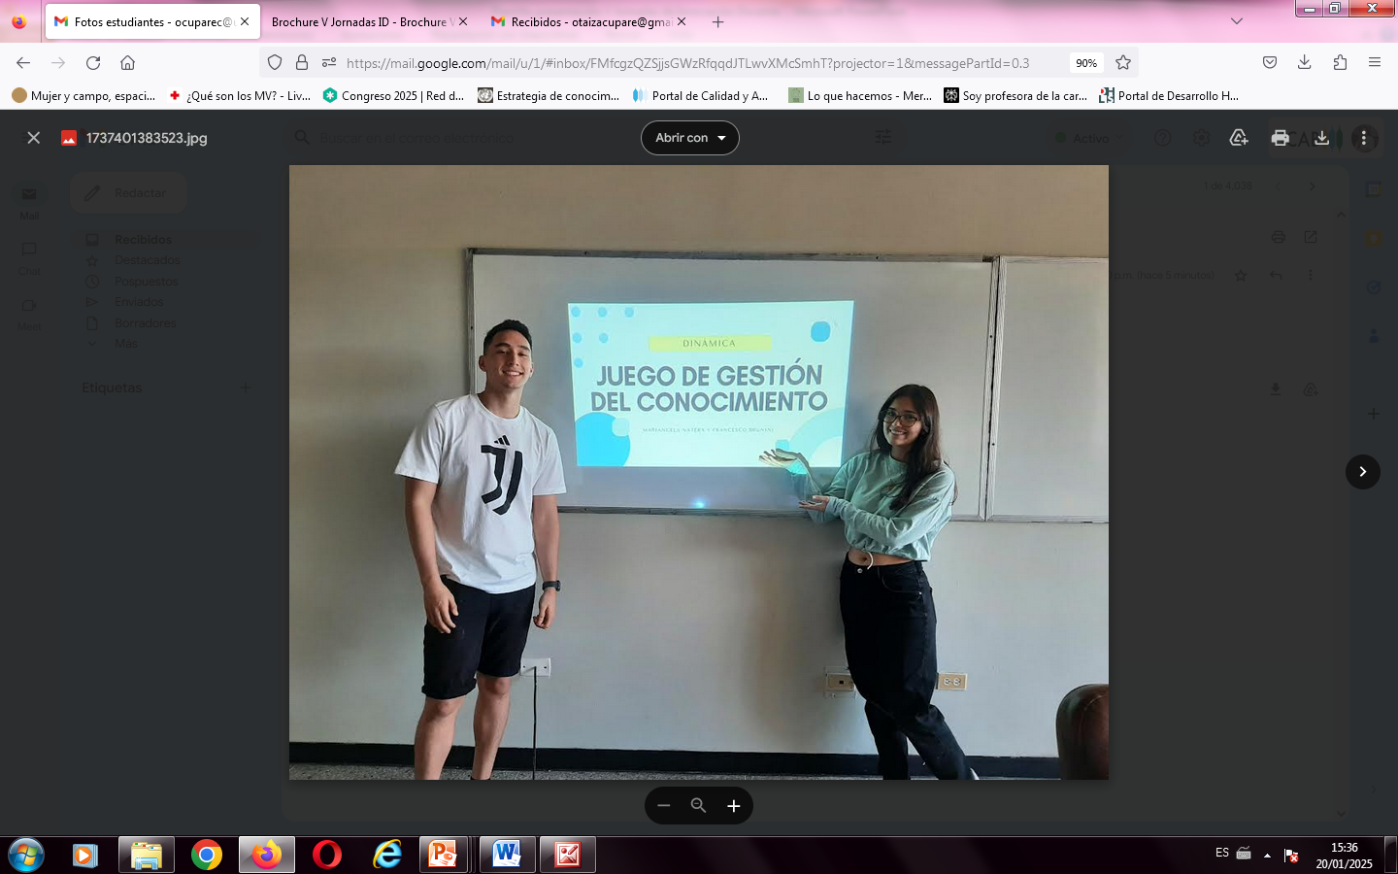
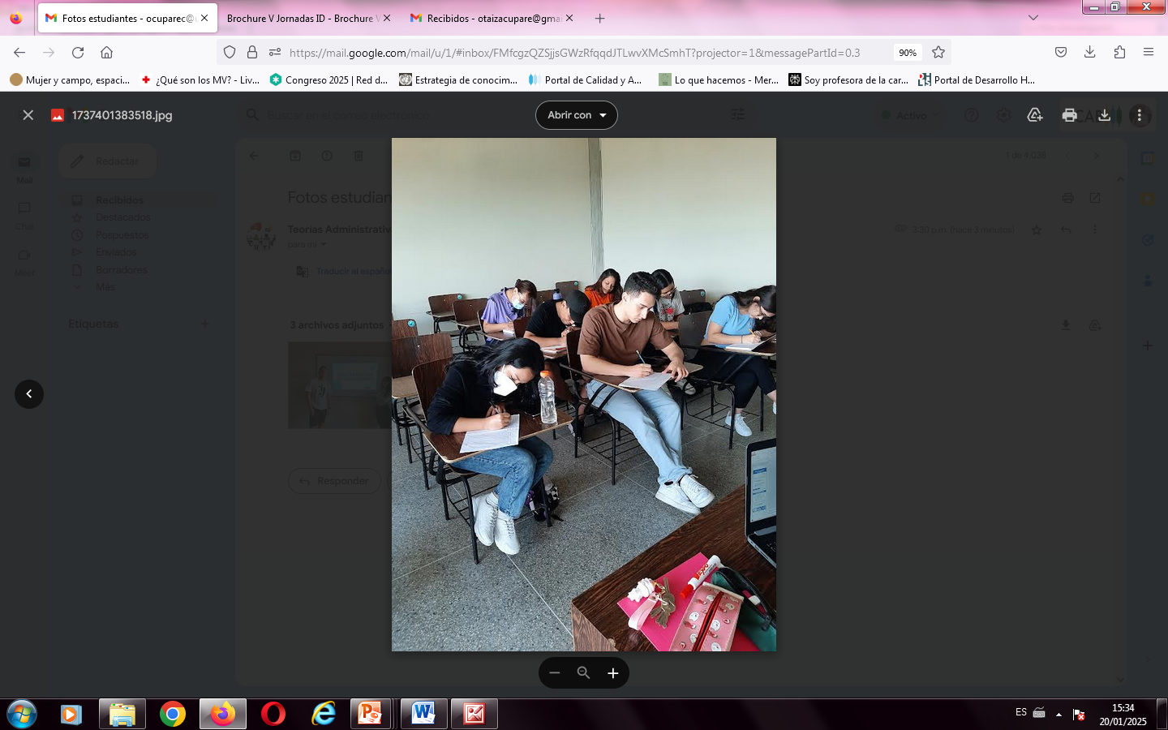
Resultados
La combinación de las estrategias aplicadas fomentó un aprendizaje activo y colaborativo en el cual cada estudiante se convirtió en un agente de su propio conocimiento.
Se generaron productos que dan cuenta del contraste de los conocimientos teóricos adquiridos en las asignaturas prácticas de Innovación Empresarial y Gestión del Conocimiento con su aplicación en diferentes espacios de aprendizaje e interacción.
Los resultados evidencian la apropiación, transferencia y aplicación de los conocimientos favoreciendo los aprendizajes, contribuyendo al desarrollo de competencias investigativas y el fortalecimiento de la internacionalización de los procesos.
V Jornadas de Innovación Docente
05, 06 y 07 de febrero 2025

Slide 8
Beneficios obtenidos
La mejora de la comprensión al dedicar tiempo valioso a la aplicación práctica de los conocimientos adquiridos.
El fortalecimiento en el uso de tecnologías de la información y la comunicación en el proceso educativo.
La preparación de los estudiantes para enfrentar desafíos reales en su campo profesional.
La promoción del aprendizaje colaborativo y el intercambio cultural con profesores y estudiantes de otros países.
La significativa mejora en el rendimiento académico de los estudiantes.
V Jornadas de Innovación Docente
05, 06 y 07 de febrero 2025

Slide 9
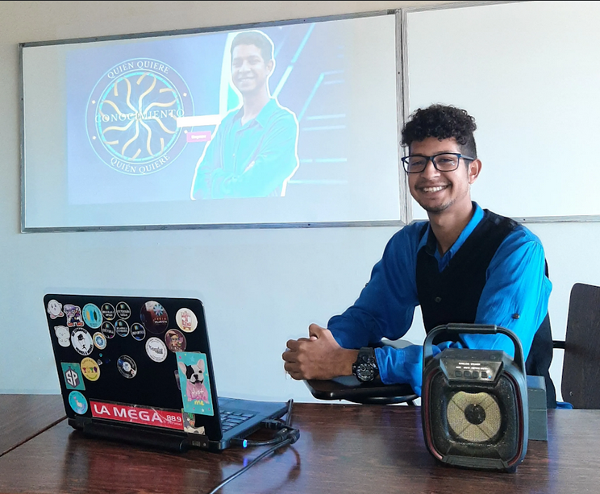
Consideraciones finales
Al invertir la dinámica tradicional de enseñanza por la estrategia de aula invertida los estudiantes se convierten en protagonistas de su propio proceso de aprendizaje.
La investigación en el aula ha permitido fortalecer la capacidad crítica y analítica, y brindar herramientas para abordar problemáticas relevantes del entorno social y económico asociado a la formación académica de cada estudiante.
La internacionalización de las unidades curriculares ha promovido el intercambio cultural y académico con lo cual no solo se amplía la perspectiva sobre su campo de estudio, sino que también se preparan para enfrentar desafíos globales, en un mundo cada vez más interconectado.
V Jornadas de Innovación Docente
05, 06 y 07 de febrero 2025

Slide 10

V Jornadas de
Innovación Docente
05, 06 y 07 de febrero 2025
¡GRACIAS!
Otaiza Cupare Castro
ocuparec@ucab.edu.ve
@otaizacupare

